Slide 1
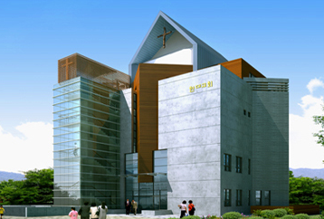
하나님께 예배드려요!

Slide 2
2015년 8월 9일 어린이 예배
오늘은
성령강림 제12주일 입니다.

Slide 3
예배로의 부름
하나님은 영이시니
예배하는 자가 신령과
진정으로 예배할지니라(요 4:24)

Slide 7
공동기도
사랑의 하나님 감사합니다. 오늘도 주님께서 저희를 교회로 불러주시고 하나님의 자녀로 삼아주시니 감사합니다

Slide 8
공동기도
이 시간 주님의 부르심에 응답하여 나왔습니다. 예배하는 이 시간을 축복하여 주시고 하나님을 만나는 귀한 시간이 되게 해 주세요.

Slide 9
공동기도
또한 매일매일 우리의 죄를 깨닫게 해 주시고 하나님께 회개하며 깨끗한 마음으로 살아갈 수 있도록 인도해 주세요.

Slide 10
공동기도
이 모든 말씀 우리를 구원하신 예수님의 이름으로 기도합니다
아멘.

Slide 11
주여 이 시간
①

Slide 12
②

Slide 13
나누어 읽는 말씀
필 립 : 복 있는 사람은 악인들의 꾀를 따르지
아니하며 죄인들의 길에 서지 아니하며
회 중 : 오만한 자들의 자리에 앉지 아니하고
필 립 : 그의 율법을 주야로 묵상하는도다
회 중 : 그는 시냇가에 심은 나무가 철을 따라
열매를 맺으며

Slide 14
나누어 읽는 말씀
필 립 : 그 잎사귀가 마르지 아니함 같으니 그가
하는 모든 일이 다 형통하리로다
회 중 : 악인들은 그렇지 아니함이여
필 립 : 오직 바람에 나는 겨와 같도다
회 중 : 그러므로 악인들은 심판을 견디지 못하
며 죄인들이 의인들의 모임에 들지
못하리로다

Slide 15
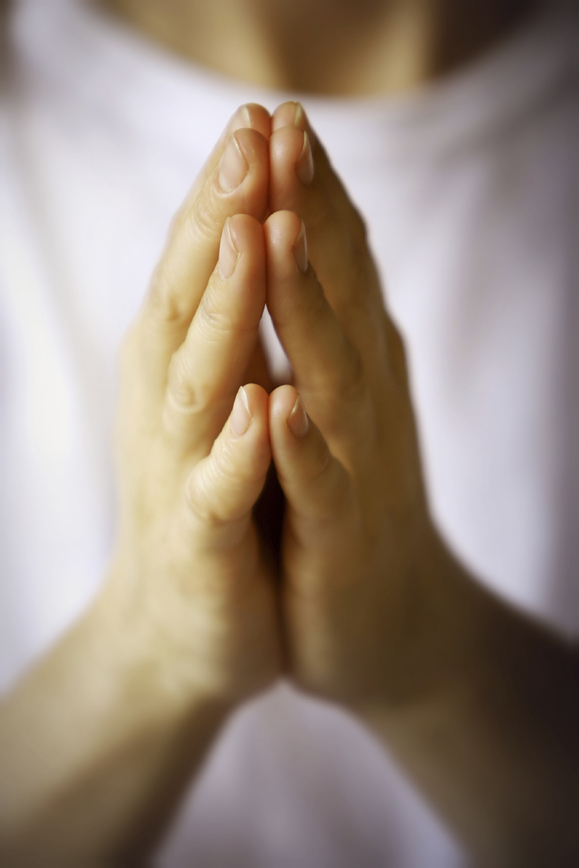
사 도 신 경
전능하사 천지를 만드신
하나님 아버지를 내가 믿사오며,
그 외아들 우리 주 예수 그리스도를
믿사오니,
이는 성령으로 잉태하사
동정녀 마리아에게 나시고,

Slide 16
본디오 빌라도에게 고난을 받으사,
십자가에 못박혀 죽으시고,
장사한 지 사흘 만에 죽은 자 가운데서
다시 살아나시며
하늘에 오르사, 전능하신 하나님 우편에
앉아 계시다가,
저리로서 산 자와 죽은 자를 심판하러
오시리라.

Slide 17
성령을 믿사오며, 거룩한 공회와,
성도가 서로 교통하는 것과,
죄를 사하여 주시는 것과,
몸이 다시 사는 것과,
영원히 사는 것을 믿사옵나이다.
아멘.

Slide 18
대표 기도 – 김율희 어린이

Slide 19
설 교 – 김광래 전도사님

Slide 22
헌금 기도 – 장서윤 어린이

Slide 23
광 고
1
2
3
Notes:
마우스 오른쪽 클릭 후 텍스트편집(문자열추가) 버튼 누른후 텍스트 삽입 바랍니다

Slide 24
주기도문
하늘에 계신 우리 아버지여
이름이 거룩히 여김을 받으시오며
나라가 임하시오며
뜻이 하늘에서 이루어진 것같이
땅에서도 이루어지이다
오늘 우리에게 일용할 양식을 주시옵고

Slide 25
우리가 우리에게 죄 지은 자를
사하여 준 것같이
우리 죄를 사하여 주시옵고
우리를 시험에 들게 하지 마시옵고
다만 악에서 구하시옵소서
나라와 권세와 영광이 아버지께
영원히 있사옵나이다 아멘.

